Slide 1
Муниципальное бюджетное дошкольное образовательное учреждение «Детский сад №72» Энгельсского муниципального района Саратовской области
«Интеграция образовательной области «Физическая культура» с другими образовательными областями»
Подготовила
козина Е.С.

Slide 2
Внедряя интеграцию образовательной области «Здоровье» с другими образовательными областями, обеспечиваем их целостное развитие, как гармонично-развитой личности, путем интеграции двигательной, познавательной и игровой деятельности.

Slide 3
Для совершенствования воспитательно-образовательной работы по формированию представлений у детей дошкольного возраста о здоровом образе жизни были определены следующие задачи:
-сохранение и укрепление физического и психического здоровья детей;
-формирование начальных представлений о здоровом образе жизни.
-развитие физических качеств (скоростных, силовых, гибкости, выносливости, координации); - накопление и обогащение двигательного опыта детей (овладение основными движениями);

Slide 4
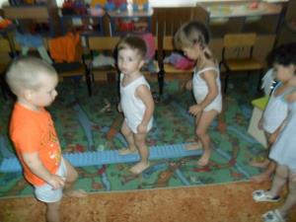
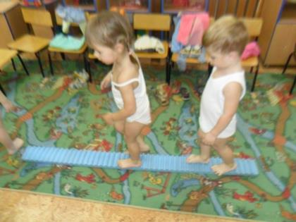
Физическая культура
Побудка
«ходьба по дорожке здоровья»

Slide 5
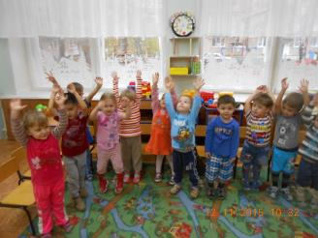
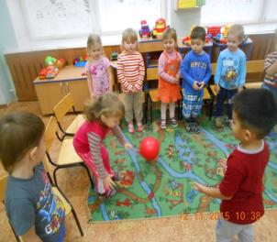
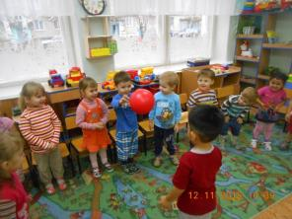

Slide 6
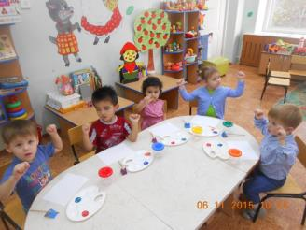
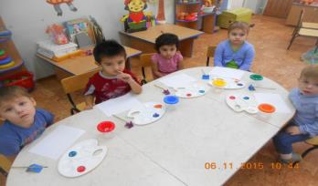
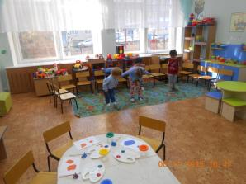
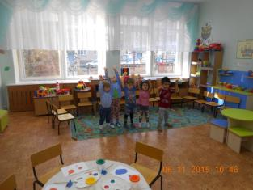
Художественное-эстетическое развитие
Рисование

Slide 7
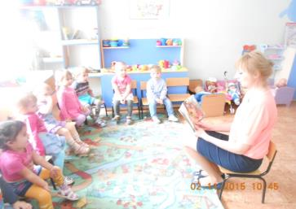
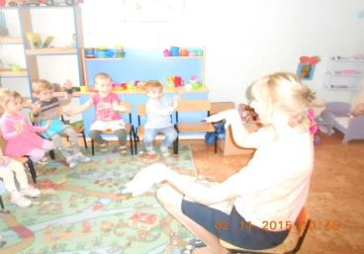
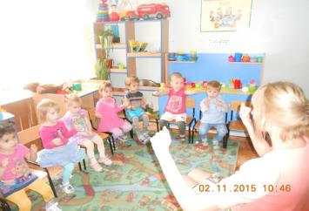
Художественная литература

Slide 8
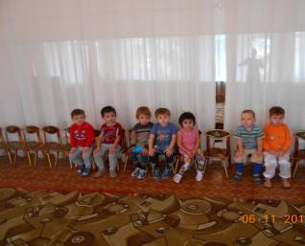
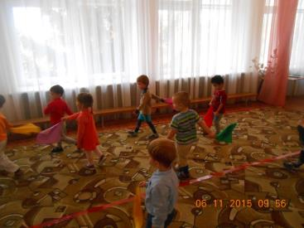
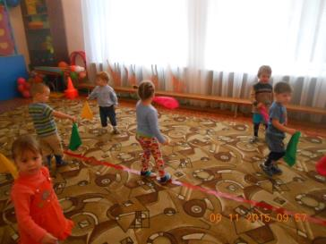
Музыка

Slide 9
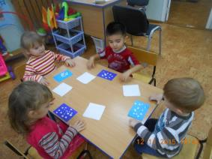
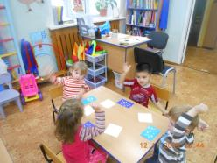
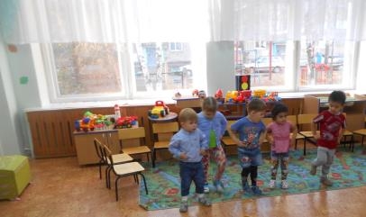
Лепка

Slide 10
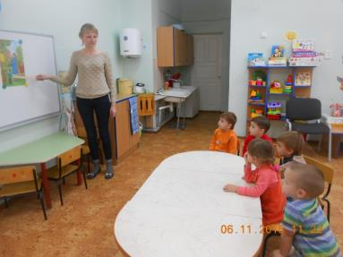
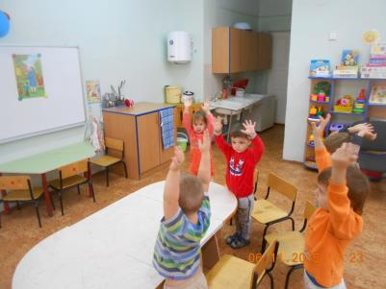
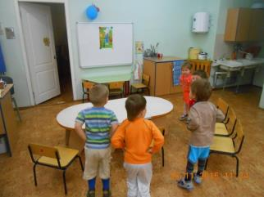
Речевое развитие

